Slide 1
Сектор измерений виброакустических величин
Демиденко-Дроздовская Ю. В.

Slide 2
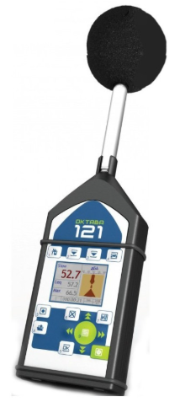
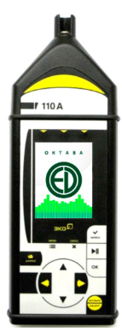
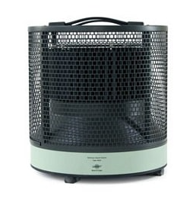
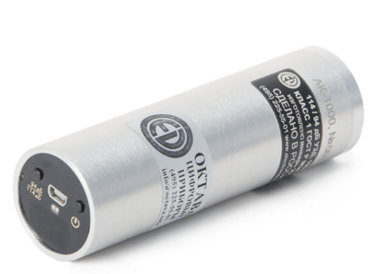
Средства измерений: акустика
Шумомер-анализатор спектра
«Экофизика-110А»
Источник звука
«4204»
Калибратор звука
«АК-1000»
Шумомер
«Октава 121»

Slide 3
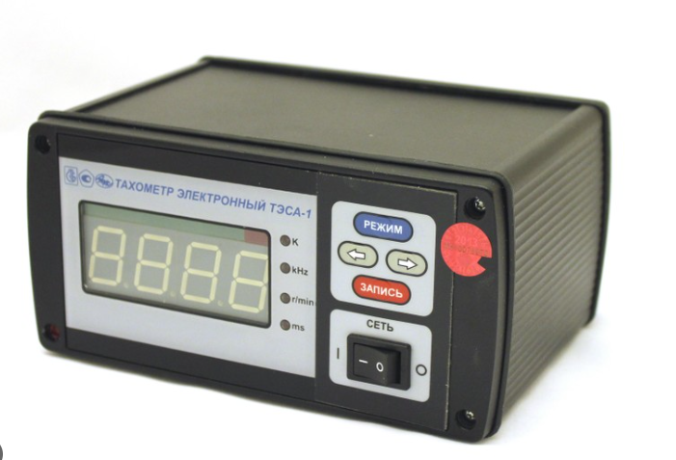
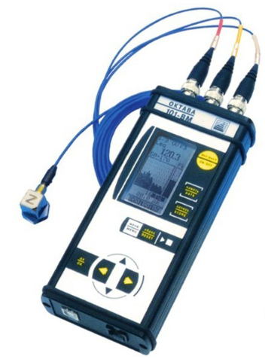
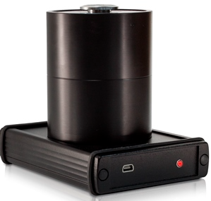
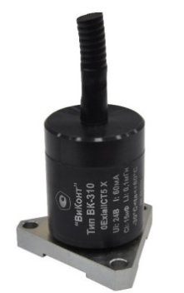
Средства измерений:
вибрация, движение
Тахометр
«ТЭСА-1»
Калибратор вибрации
«КВ-160»
Вибропреобразователь
«ВК-310С»
Виброметр
«Октава 101-ВМ»

Slide 4
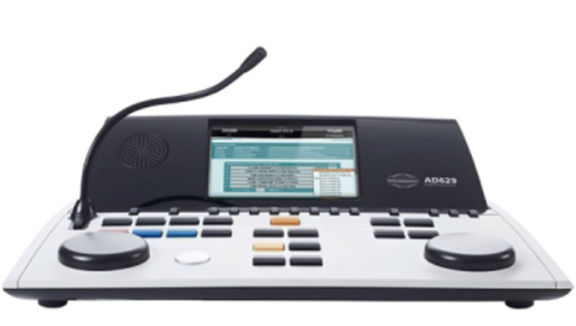
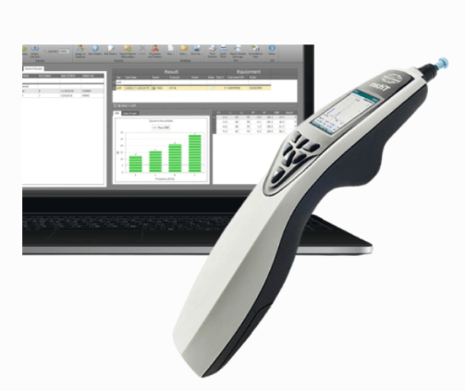
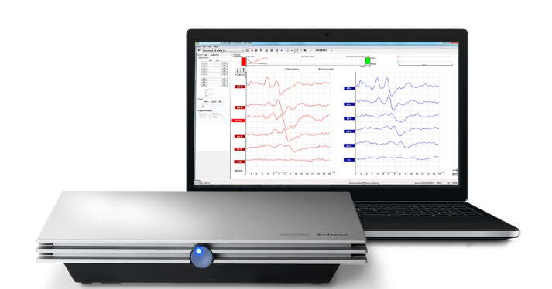
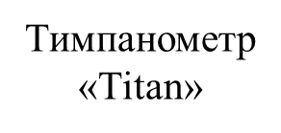
Средства измерений:
медицина
Аудиометр тональный «AD-629»
Система регистрации слуховых вызванных потенциалов и отоакустической эмиссии «Eclipse»

Slide 5
При приеме СИ в государственную поверку либо калибровку в сфере законодательной метрологии основное внимание уделяется следующим моментам:
Идентификация
Год выпуска
Комплектность
Версия программного обеспечения

Slide 6
Статистика за 2024 год
Основная причина аннулирования (около 6 % из всех принятых в поверку/калибровку) – несоответствие комплектности описанию типа.
Основная причина брака при внешнем осмотре – повреждение изоляции проводов.
Основные причины брака при опробовании – версия ПО не соответствует ОТ, не функционирует в одном из режимов.
Перечисленные причины можно исключить на этапе подготовки
средства измерения в поверку/калибровку.

Slide 7
Перспективы на 2025 год
Расширение области аккредитации по поверке средств измерений параметров вибрации: с 2 до 0,1 Гц
Разработка методики калибровки средств измерений низкочастотной вибрации
Актуализация методики калибровки тахометров с целью расширения диапазона калибровки оптических тахометров

Slide 8
Возможности по калибровке
Калибровка шумомеров, виброметров – определение погрешности измерения
Калибровка вибропреобразователей – определение коэффициента преобразования
Калибровка тахометров цифровых, стробоскопических, оптических, механических – определение погрешности измерения
Калибровка калибраторов звука и вибрации – определение воспроизводимого уровня на фиксированной частоте
Калибровка источников звука – определение уровня звуковой мощности по звуковому давлению
Калибровка микрофонов – определение уровня чувствительности, частотной характеристики в звуковом, инфразвуковом диапазонах

Slide 9
Спасибо за внимание

